Slide 1

ESCENARIO DE RIESGO
IDENTIFICACIÓN DE PROBABLES LOCALIDADES AFECTADAS
PRONÓSTICO DE PRECIPITACIONES 25/11/2017 (10:00 HORAS)

Slide 2
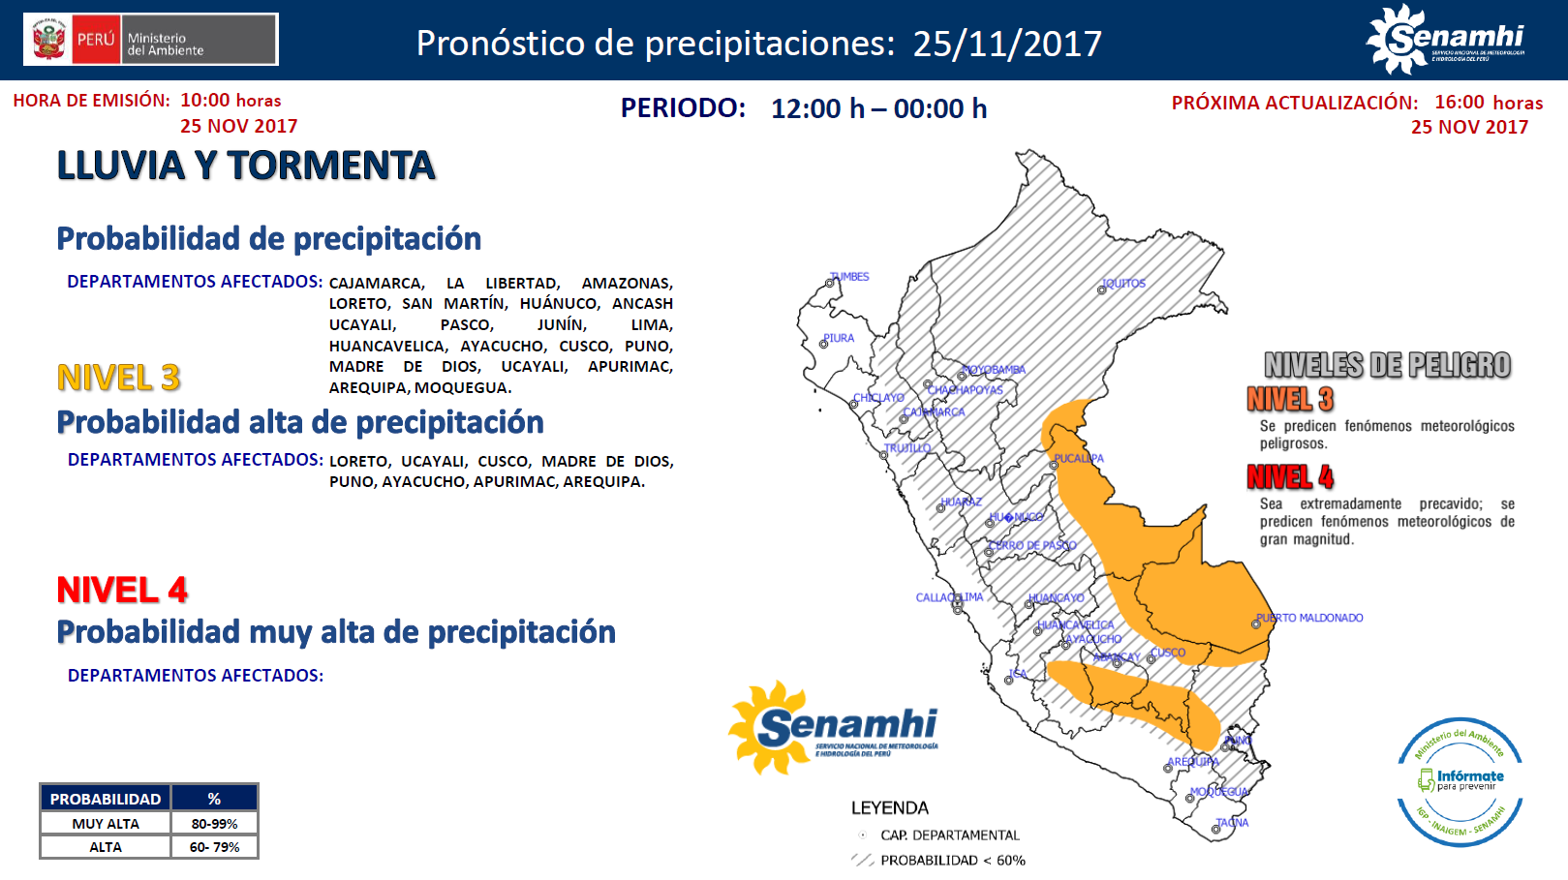

Slide 3
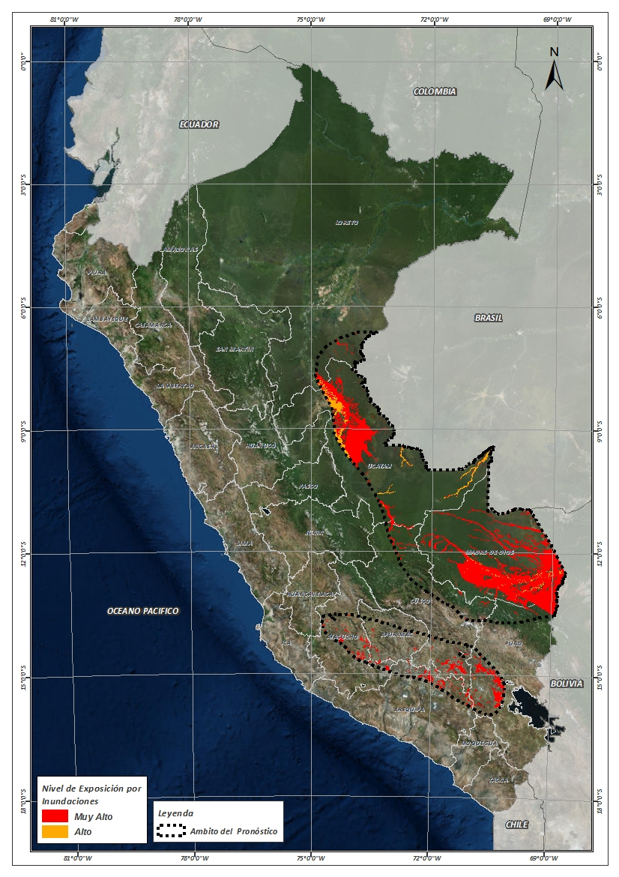
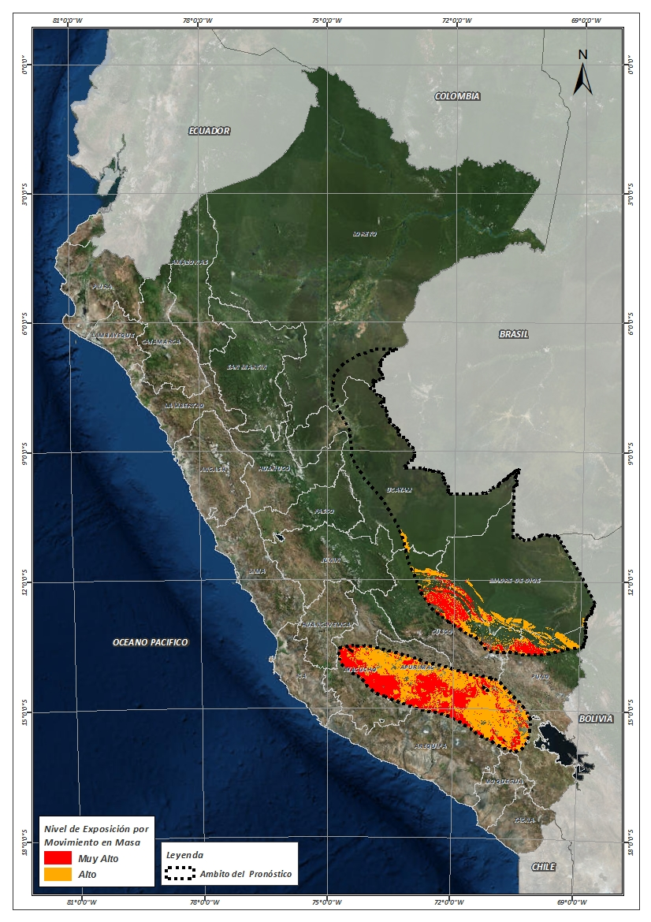
Mapa de exposición alta por INUNDACION Según el Pronóstico de Lluvias (Nivel 03)
Mapa de exposición alta por MOVIMIENTOS EN MASA Según el Pronóstico de Lluvias (Nivel 03)
Nivel 03

Slide 4
Distritos expuestos por inundación
NRO | DEPARTAMENTOS | CANTIDAD DE DISTRITOS
1 | APURIMAC | 8
2 | AREQUIPA | 10
3 | AYACUCHO | 22
4 | CUSCO | 20
5 | LORETO | 2
6 | MADRE DE DIOS | 11
7 | PUNO | 27
8 | UCAYALI | 11
 | Total general | 110
Nivel 03

Slide 5
Distritos expuestos por Inundación
Nivel 03
110 Distritos

Slide 6
Población expuesta por Inundación
NRO | DEPARTAMENTOS | POBLACION TOTAL
1 | APURIMAC | 133
2 | AREQUIPA | 2,870
3 | AYACUCHO | 3,918
4 | CUSCO | 87,243
5 | LORETO | 981
6 | MADRE DE DIOS | 93,285
7 | PUNO | 62,711
8 | UCAYALI | 227,721
 | Total general | 478,862
Nivel 03

Slide 7
Población expuesta por Inundación
Nivel 03
478,862 Total de Pobladores

Slide 8
Distritos expuestos por movimiento en masa
NRO | DEPARTAMENTOS | CANTIDAD DE DISTRITOS
1 | APURIMAC | 60
2 | AREQUIPA | 14
3 | AYACUCHO | 49
4 | CUSCO | 38
5 | MADRE DE DIOS | 4
6 | PUNO | 35
7 | UCAYALI | 2
 | Total general | 200
Nivel 03

Slide 9
Distritos expuestos por movimiento en masa
Nivel 03
200 Distritos

Slide 10
Población expuesta por Movimientos en Masa
NRO | DEPARTAMENTOS | POBLACION TOTAL
1 | APURIMAC | 96,531
2 | AREQUIPA | 15,562
3 | AYACUCHO | 95,430
4 | CUSCO | 215,804
5 | MADRE DE DIOS | 2,329
6 | PUNO | 112,733
7 | UCAYALI | 559
 | Total general | 538,948
Nivel 03

Slide 11
Población expuesta por Movimientos en Masa
Nivel 03
538,948 Total de Pobladores

Slide 12

Consultas:
soporte-sigrid@cenepred.gob.pe

